Slide 1
ΝΕΟΕΛΛΗΝΙΚΗ ΓΛΩΣΣΑ Β’ ΓΥΜΝΑΣΙΟΥ ΕΝΟΤΗΤΑ 8^{η}: «ΣΥΖΗΤΩΝΤΑΣ ΓΙΑ ΣΥΓΧΡΟΝΑ ΚΟΙΝΩΝΙΚΑ ΘΕΜΑΤΑ» ΕΝΟΤΗΤΑ 8.Β. «ΟΙ ΜΕΤΟΧΕΣ» ΚΑΠΕΤΑΝΟΥ ΚΑΛΛΙΟΠΗ

Slide 2
ΣΤΟ ΠΡΟΗΓΟΥΜΕΝΟ ΜΑΘΗΜΑ ΜΙΛΗΣΑΜΕ ΓΙΑ:
«ΠΑΡΑΓΩΓΑ ΕΠΙΡΡΗΜΑΤΑ»
Επιρρήματα όπου παράγονται από επίθετα, μετοχές, αντωνυμίες και από άλλα επιρρήματα.
Παραγωγικές Καταλήξεις:
-α / -ά / -ιά
-ως / -ώς
-θε
-ού

Slide 3
«ΟΙ ΜΕΤΟΧΕΣ»

Slide 4
ΦΥΛΛΟ ΕΡΓΑΣΙΑΣ
Πώς ήταν οι άνθρωποι στο θέατρο; Ο Ορέστης και ο Χρήστος ήταν στεναχωρημένοι, επειδή δεν μπορούσαν να παρακολουθήσουν την παράσταση. Από την άλλη, ο ταξιθέτης ήταν νευριασμένος με μια κυρία και η κυρία ήταν θυμωμένη μαζί του. Γενικά πώς έφυγαν από το θέατρο; Χαχαχα, είχε πλάκα, γιατί η κυρία με το τεράστιο καπέλο έφυγε από την παράσταση τρέχοντας και γλίστρησε και έπεσε κάτω. Τότε όλοι όσοι βρίσκονταν εκεί, όπως και ο Ορέστης με τον Χρήστο έφυγαν γελώντας.
ΟΜΑΔΑ Α’:
Να υπογραμμίσετε και να σημειώσετε τις μετοχές που βρίσκονται στο παραπάνω κείμενο.
ΟΜΑΔΑ Β’:
Αφού σημειώσετε τις παραπάνω μετοχές, στη συνέχεια να βρείτε και το συντακτικό τους ρόλο που έχουν.

Slide 5
ΟΙ ΜΕΤΟΧΕΣ
Η «Μετοχή» είναι επίθετο και ρήμα μετέχει δηλαδή και στα δύο
ΜΕΤΟΧΗ
Είναι ένας «τύπος του ρήματος» που:
Δείχνει τον τρόπο με τον οποίο γίνεται αυτό που περιγράφει το ρήμα
Π.χ. Η Νίκη ήρθε κλαίγοντας
(πώς ήρθε η Νίκη)
Έχει φωνή, διάθεση και χρόνους
Όπως και «το επίθετο»:
Δίνει μια ιδιότητα σε ένα ουσιαστικό
Π.χ. Είμαι πολύ χαρούμενος, γιατί ήρθε η αγαπημένη μου Ελένη
Έχει γένος, αριθμό και πτώση

Slide 6
ΠΩΣ ΧΡΗΣΙΜΟΠΟΙΕΙΤΑΙ Η ΜΕΤΟΧΗ ΟΜΩΣ……
Η Μετοχή μπορεί να χρησιμοποιηθεί με δύο τρόπους:
Α) Αντί για επίρρημα και ονομάζεται
«ΕΠΙΡΡΗΜΑΤΙΚΗ ΜΕΤΟΧΗ»
Β) Αντί για επίθετο και ονομάζεται
«ΕΠΙΘΕΤΙΚΗ ΜΕΤΟΧΗ»

Slide 7
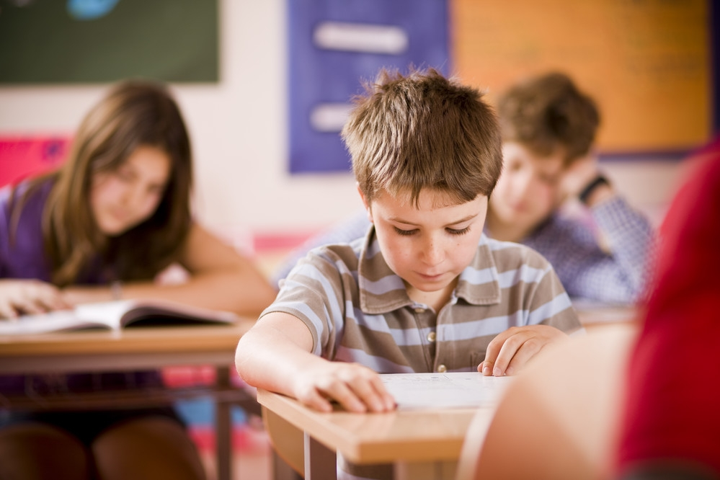
Έχουν όμως όλοι οι χρόνοι μετοχή;
Όχι.
Ας πάμε να δούμε τότε ποιοι είναι οι χρόνοι που έχουν μετοχή…

Slide 8
ΟΙ ΧΡΟΝΟΙ ΤΗΣ ΜΕΤΟΧΗΣ
Η Μετοχή διακρίνεται
στην Ενεργητική και στην Παθητική Φωνή
ΕΝΕΡΓΗΤΙΚΗ ΦΩΝΗ
ΠΑΘΗΤΙΚΗ ΦΩΝΗ
Α) Ο Ενεστώτας στην Ενεργητική Φωνή: « -οντας», ή « -ώντας»
Π.χ. τρέχ –οντας , μιλ -ώντας
Β) Ο Παρακείμενος στην Παθητική Φωνή: « -μένος», « -μένης», « -μένο», Π.χ. λυ –μένος, λυ -μένη, λυ -μένο
Γ) Ο Ενεστώτας (πιο σπάνια) στην Παθητική Φωνή: « -όμενος», « -άμενος», « -ούμενος»,
Π.χ. εργαζ –όμενος, εργαζ -όμενη, εργαζ –όμενο
τρεμ –άμενος, τρεμ -άμενη, τρεμ –άμενο
τρεχ –ούμενος, τρεχ -ούμενη, τρεχ -ούμενο

Slide 9
ΠΡΟΣΟΧΗ!
Η μετοχή αυτή έχει πάντα «ΕΠΙΡΡΗΜΑΤΙΚΗ» σημασία. Δηλαδή δηλώνει κυρίως τρόπο, αλλά και χρόνο, αιτία κτλ.
Επίσης η μετοχή του Ενεργητικού Ενεστώτα έχει το ίσιο υποκείμενο με το ρήμα της πρότασης.
Ακόμα, η Ενεργητική Μετοχή είναι ΑΚΛΙΤΗ!
ΠΡΟΣΟΧΗ!
Οι μετοχές του Παθητικού Παρακειμένου αλλά και του Παθητικού Ενεστώτα είναι είναι ΚΛΙΤΕΣ! (δηλαδή έχουν τρία γένη και δύο αριθμούς) και επίσης, ονομάζονται «ΕΠΙΘΕΤΙΚΕΣ» και χρησιμοποιούνται ως:
Επιθετικός Προσδιορισμός
Κατηγορηματικός Προσδιορισμός
Κατηγορούμενο
Υποκείμενο ή Αντικείμενο

Slide 10
ΦΥΛΛΟ ΑΞΙΟΛΟΓΗΣΗΣ
Άσκηση 1^{η}:
Να γράψετε την Ενεργητική και Παθητική Μετοχή των παρακάτω ρημάτων:
ΡΗΜΑ | ΕΝΕΡΓΗΤΙΚΗ ΦΩΝΗ | ΠΑΘΗΤΙΚΗ ΦΩΝΗ
Απλώνω
Ψήνω
Ράβω
Πλένω
Βάφω
Συγχωρώ
Πικραίνω
Δέρνω

Slide 11
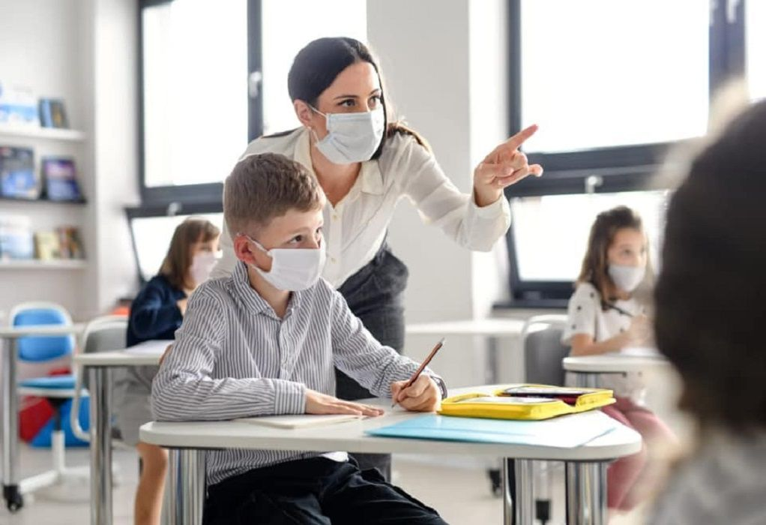
ΦΥΛΛΟ ΑΞΙΟΛΟΓΗΣΗΣ
Άσκηση 2^{η}:
Να υπογραμμίσετε τις μετοχές και να βρείτε ποιος είναι ο συντακτικός τους ρόλος:
Ρώτα τους καλεσμένους μας τι θέλουν να πιούν.
Μας μιλούσε με τα μάτια χαμηλωμένα.
Είναι δύσκολο να ανακουφίσετε ένα δυστυχισμένο άνθρωπο με λόγια παρηγοριάς.
Έτσι που τον κοιτούσα, φαινόταν πολύ γερασμένος.
Οι διανοούμενοι είναι εργάτες του πνεύματος.
Μας κοιτούσε στεναχωρημένος.

Slide 12
ΑΝΑΚΕΦΑΛΑΙΩΣΗ
ΜΕΤΟΧΕΣ
ΕΠΙΡΡΗΜΑΤΙΚΗ
ΜΕΤΟΧΗ
ΕΠΙΘΕΤΙΚΗ
ΜΕΤΟΧΗ
ΕΝΕΡΓΗΤΙΚΗ
ΦΩΝΗ
ΠΑΘΗΤΙΚΗ
ΦΩΝΗ
ΕΝΕΣΤΩΤΑΣ
(« -οντας», ή « -ώντας»)
ΠΑΡΑΚΕΙΜΕΝΟΣ
(« -μένος», « -μένης», « -μένο»)
ΕΝΕΣΤΩΤΑΣ
« -όμενος», « -άμενος», « -ούμενος»,

Slide 13
ΕΡΓΑΣΙΑ ΓΙΑ ΤΟ ΣΠΙΤΙ: «ΡΟΥΜΠΡΙΚΑ ΑΞΙΟΛΟΓΗΣΗΣ»
Σημειώστε σε κάθε πεδίο τον αντίστοιχο αριθμό, που θεωρείτε εσείς οι ίδιοι ότι αντιστοιχεί στην προσωπική αλλά παράλληλα και στην ομαδική σας απόδοση.
ΜΕΛΗ | ΕΝΕΡΓΟΣ ΣΥΜΜΕΤΟΧΗ | ΟΡΓΑΝΩΣΗ ΕΡΓΑΣΙΑΣ | ΥΠΕΥΘΥΝΟΤΗΤΑ | ΓΕΝΙΚΗ ΣΥΜΠΕΡΙΦΟΡΑ | ΔΕΞΙΟΤΗΤΑ ΕΠΙΛΥΣΗΣ ΣΥΓΚΡΟΥΣΕΩΝ | ΣΥΝΟΛΟ ΒΑΘΜΟΛΟΓΙΑΣ
Εκπρόσωπος
Γραμματέας
ΑΝΕΠΑΡΚΗΣ | ΜΕΤΡΙΑ | 3) ΚΑΛΑ | 4) ΑΡΙΣΤΑ

Slide 14
ΣΤΟ ΕΠΟΜΕΝΟ ΜΑΘΗΜΑ ΘΑ ΜΙΛΗΣΟΥΜΕ ΓΙΑ:
«ΠΑΡΑΣΥΝΘΕΤΑ
ΚΑΙ
ΠΟΛΥΛΕΤΙΚΑ ΣΥΝΘΕΤΑ»

